Slide 1

3 3个最短路
——by 12mango
2019.7.18
（）

Slide 2
这节课要学的是
Floyd-Warshall 弗洛伊德
Dijkstra 迪杰斯特拉
Bellman-Ford 贝尔曼-福特 ->SPFA
Floyd 出了名的短 codevs 1077 多源最短路
对于刚学完线段树的同学来说简直是福利
for(k=1;k<=n;++k)
for(i=1;i<=n;++i)
for(j=1;j<=n;++j)
f[i][j]=min(f[i][j],f[i][k]+f[k][j]);
完了2333333333333333333
O(n^3) 边权可以为负但不能有负环

Slide 3
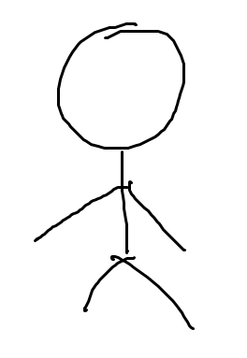

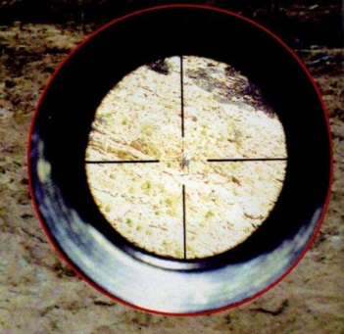
Dijkstra 迪杰斯特拉
（我一直怀疑他爸妈给他起名字的时候用脸滚键盘)
luogu 3371 单源最短路（弱化版）
从前有一个人，他要给他的一些朋♂友讲题
讲完的同学可以给其他人讲
然后求给每个人听懂（听一遍就懂（这不现实））分别需要的最短时间
（为什么不是传销呢，因为这不是Y老师的课啊）
他先去找所有他认识的人 算一算讲题要几分钟 记下来
然后挑一个时间最短的出来

Slide 4
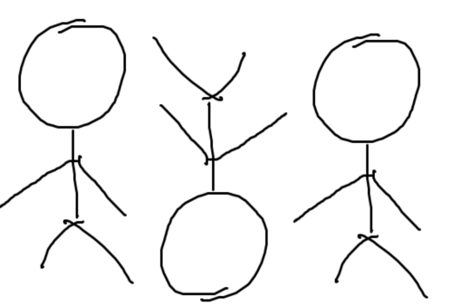
再让第二个人给别人讲可能比第一个人直接给别人讲花的时间少
所以第二个人也会算算给认识的人讲完题已经花了几分钟，这其中包括两段（w[1,2]+w[2,x]） 如果比之前短（w[1,x]） 就更新这个人的记录（松弛）
但不用管已经学会的人
然后再挑一个目前用时最短的 重复 一直到所有人都懂了
O（n^2）不能有负权边

Slide 5
Dijkstra 迪杰斯特拉+堆优化
for(int i=1;i<=n;++i){
if((!vis[i])&&(dis[i]<minx)){
minx=dis[i];
pos=i;
}
}
这句话是O(n)的复杂度 做n次就变成O(n^2)
但是我们用优先队列可以以O(logn)找到最小值和它对应的点
这样整个算法的复杂度是O(nlogn)

Slide 6
Bellman-Ford 贝尔曼-福特
核心就几行 现在已经没人用了（因为有好看的SPFA）
大概就长这样↓
for(int x=1;x<=n;++x)
for(int i=head[x];i;i=e[i].next){
int v=e[i].v,w=e[i].w;
if((!vis[v])&&(dis[v]>dis[x]+w))
dis[v]=dis[x]+w;
}
复杂度是O（nm） 相当于被卡的SPFA

Slide 7
传说中的SPFA
在去年被判死刑 今年又神奇复活？（要是不复活我这课可不好讲了）
还是这个人要讲题
队头
他去找认识的人 他们排队
每次队头的人去找他认识的人 只要是满足①可以“松弛”②在队伍外面 就把他放到队伍里
一个人可以多次入队 因为每次都有要“松弛”的地方
复杂度O（km） k是每个点入队的次数 平均为2
可能被毒瘤出题人的稠密图卡成O（nm）
可以找到负环

